Slide 1
التلوث الاشعاعي
اعداد : د. جنائن يعرب

Slide 2
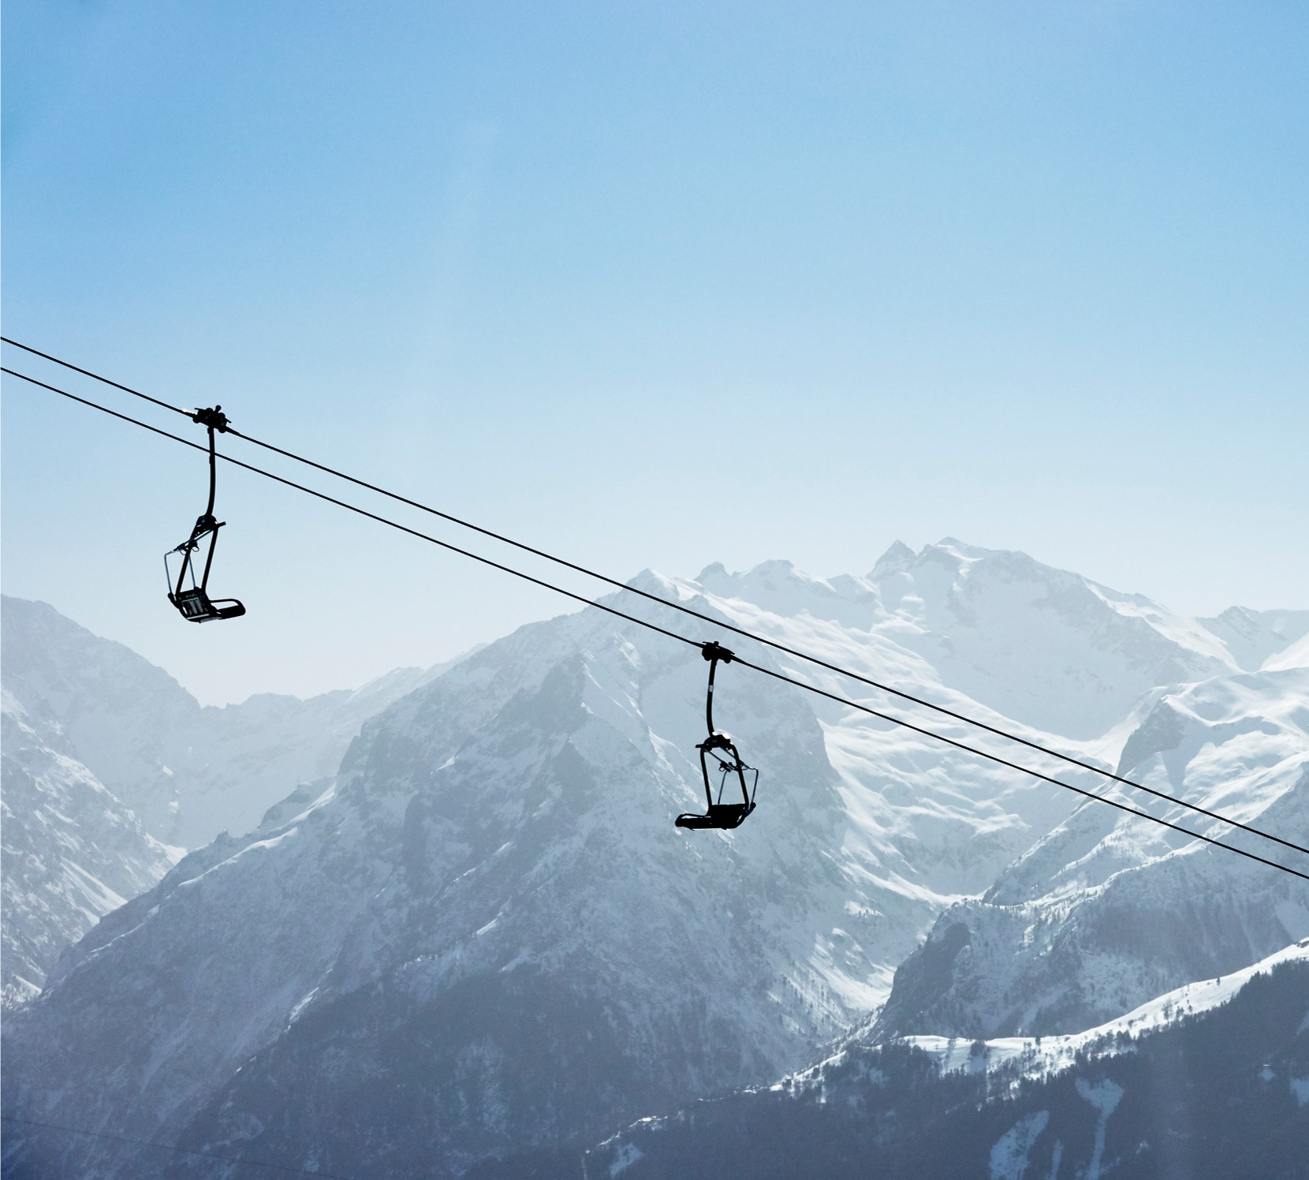
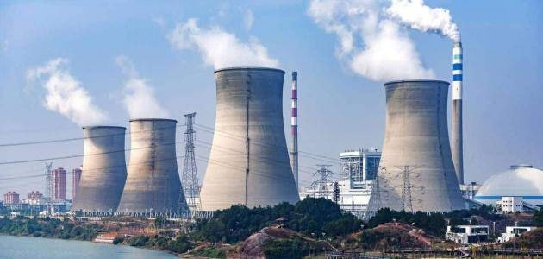
التلوث الاشعاعي
يُعرَّف التلوث الإشعاعي بأنه التلوث المادي للكائنات الحية وبيئتها نتيجة إطلاق مواد مشعة في البيئة أثناء التفجيرات النووية واختبار الأسلحة النووية، وإنتاجها، وإيقاف تشغيلها، وعمليات تعدين الخامات المشعة، والتعامل مع المواد المشعة والتخلص منها، والتعامل مع النفايات المشعة، والحوادث في محطات الطاقة النووية.

Slide 3
تم إجراء التجارب النووية لتحديد فعالية الأسلحة النووية وقوتها وقدرتها على التفجير، ونسبة التلوث الإشعاعي 15٪ من الطاقة الكلية للانفجار
أما التلوث الإشعاعي للمياه ومصادرها والفضاء الجوي ، هو نتيجة التساقط الإشعاعي من سحابة انفجار نووي، وتعتبر النويدات المشعة هي المصادر الرئيسية للتلوث، حيث تنبعث منها جسيمات بيتا وأشعة جاما والمواد المشعة.

Slide 4
تشمل مصادر التلوث الإشعاعي أي عملية تنبعث منها إشعاعات في البيئة، في حين أن هناك العديد من الأسباب للتلوث الإشعاعي (بما في ذلك الإجراءات البحثية والطبية والنفايات ، ومحطات الطاقة النووية ، وأجهزة التلفزيون ، وأجهزة الكمبيوتر ، وموجات الراديو ، والهواتف المحمولة ، وما إلى ذلك)

Slide 5
ولكن أكثر الأسباب شيوعًا، والتي يمكن أن تشكل مخاطر صحية متوسطة إلى خطيرة تشمل:
التفجيرات النووية للأسلحة النووية، ربما تكون أكبر كميات التلوث الإشعاعي من صنع الإنسان قد تولدت في منتصف القرن العشرين من خلال مختلف التفجيرات النووية التجريبية أو القتالية.
إنتاج الأسلحة الدفاعية، حيث يؤدي إلى إطلاق النشاط الإشعاعي من المواد المشعة التي يتم التعامل معها (عادةً مع مخاطر صحية عالية)، ومع ذلك ما لم يقع حادث ما، فإن المعايير الحالية لن تسمح بإطلاق أي كمية كبيرة من الإشعاع.

Slide 6
معالجة النفايات النووية والتخلص منها، حيث ينتج عنها إشعاع منخفض إلى متوسط على مدى فترة طويلة من الزمن، و قد يلوث النشاط الإشعاعي وينتشر عبر الهواء والماء والتربة أيضًا، وبالتالي قد لا يمكن تمييز آثارها بسهولة، ويصعب التنبؤ بها، بالإضافة إلى ذلك، قد لا يتم تحديد بعض مواقع النفايات النووية، فالمشكلة الرئيسية في النفايات الإشعاعية هي حقيقة أنه لا يمكن تحللها أو معالجتها كيميائياً أو بيولوجياً

Slide 7
وبالتالي فإن الخيارات الوحيدة هي
أولا: احتواء النفايات عن طريق تخزينها في حاويات مغلقة بإحكام محمية بمواد واقية من الإشعاع (مثل الرصاص) أو تخفيفها إذا تعذر احتوائها، كما يمكن أيضًا احتواء النفايات عن طريق التخزين في مناطق نائية ذات حياة قليلة أو معدومة (مثل الكهوف البعيدة أو مناجم الملح المهجورة).
ثانيا: تعدين الخامات المشعة (مثل خامات اليورانيوم)، إذ ينطوي هذا على سحق ومعالجة الخامات المشعة، وتوليد منتجات ثانوية، وقد ينتج عن تعدين الخامات الأخرى أيضًا نفايات مشعة (مثل تعدين خامات الفوسفات).

Slide 8
الحوادث النووية
والمثال الكلاسيكي بالفعل على مثل هذا الحادث هو الانفجار النووي في محطة الطاقة النووية السوفيتية السابقة في تشيرنوبل، والذي حدث في عام 1986، ولا تزال آثاره تظهر حتى اليوم

Slide 9
ومثال آخر هو الانفجار الذي وقع عام 1979 في محطة توليد الطاقة النووية في جزيرة ثري مايل بالقرب من هاريسبرج، بنسلفانيا، و كارثة فوكوشيما دايتشي النووية في عام 2011

Slide 10
المشاكل العامة في مفاعلات الأسلحة النووية:
حيث تعتبر هذه أيضًا أمثلة أخرى على مصادر التلوث الإشعاعي، حتى الحوادث الناتجة عن التعامل مع المواد والنفايات النووية الطبية يمكن أن يكون لها آثار صحية ملحوظة على العمال أيضًا.

Slide 11
التقليل من التلوث الاشعاعي
1. اختيار الكواشف والإجراءات التي تقلل من حجم وسمية جميع النفايات.
2.تصمم تجارب بطريقة يتم فيها توليد النفايات المشعة بشكل منفصل عن النفايات الخطرة كيميائيًا أو بيولوجيًا.
3. تجنب طلب المواد المشعة بكميات تتجاوز الاستخدام المقصود.

Slide 12
4.عدم خلط النفايات غير المشعة بالنفايات المشعة، حيث يؤدي عدم القيام بذلك إلى زيادة حجم النفايات بشكل كبير
5. استخدام أدوات التتبع والطرق غير المشعة للعديد من المقايسات والإجراءات الشائعة المستخدمة في الطب الحيوي
6.استبدال النويدات المشعة قصيرة العمر

Slide 13
7. تقليل نشاط وأحجام المواد المستخدمة في التجربة لتقليل كمية النفايات المتولدة.
8. استبدال المذيبات الكيميائية الخطرة بتركيبات غير منظمة كنفايات خطرة أو مختلطة.
9. الحد من عدد مستخدمي المواد المشعة.
10. الحد من عدد المناطق التي تستخدم فيها المواد المشعة.

Slide 14
أهداف معالجة المخلفات الإشعاعية
أهم أهداف معالجة المخلفات الإشعاعية هي التخلص من أو تدمير النظائر المشعة لمنع ضررها ووقاية البيئة والإنسان، ويتم ذلك عبر عزل أو ترقيق (تخفيف التركيز) أو تدمير المخلفات الناتجة، وحتى الآن فإن أكثر هذه الطرق قابلية للتحقيق كان وما يزال الدفن العميق للمخلفات الإشعاعية، الهدف الأساسي من هذه العملية هو عزل المخلفات الإشعاعية ومنع تسربها للنظام البيئي حتى يزول النشاط الإشعاعي الناتج عنها بأن تتأين كل العناصر المشعة الموجودة داخلها.

Slide 15
دورة الوقود النووي
النهاية الأمامية
وتسير إلى الجزء الأول من دورة الوقود النووي بدءاً من مرحلة البحث والاستخراج مروراً بتكوين الوقود النووي المخصب وانتهاءً باستخدام الوقود النووي واستخراج الطاقة منه وتحوله إلى وقود نووي ناضب، تنتج المخلفات الناتجة عن هذا الجزء من الدورة جسيمات ألفا وتحتوي على الراديوم، المادة الرئيسية الموجودة في مخلفات النهاية الأمامية لدورة الوقود النووي هي اليورانيوم الناضب، ونظراً لكثافتها ووزنها النوعي العالي فإن هذه النفايات تستخدم في صناعة القذائف المضادة للدروع والدبابات.

Slide 16
النهاية الخلفية
و تشمل هذه الدورة عملية تفريغ الوقود النووي الناضب وتعبئته ونقله ومعالجته والتخلص منه، يكون الوقود الناضب على شكل قضبان يتم إخراجها من المفاعل وتبريدها من الحرارة الناتجة عن تفكك النظائر المشعة الباقية، تصدر المخلفات الناتجة عن عملية الانشطار النووي أشعة بيتا وأشعة غاما وتحتوي هذه المخلفات على أكتينيدات تصدر جسيمات ألفا.

